Slide 1
SIS 420 – INTELIGENCIA ARTIFICIAL I
UNIVERSIDAD MAYOR REAL Y PONTIFICIAL DE SAN FRANCISCO XAVIER DE CHUQUISACA
FACULTAD DE CIENCIA Y TECNOLOGIA
INGENIERIA DE SISTEMAS, INGENIERIA EN CIENCIAS DE LA COMPUTACION E INGENIERIA EN DISEÑO Y ANIMACÍON DIGITAL
ALGORITMOS GENETICOS Ing. Carlos Walter Pacheco Lora Ph.D.
SUCRE – BOLIVIA, 2020

Slide 2
Algoritmos Genéticos (Genetic Algorithms)
Variante de la búsqueda por haz local estocástica donde los estados sucesores son combinaciones de dos estados actuales (padres) en vez de modificar los mismos.
El algoritmo genético es una técnica de búsqueda basada en la teoría de la evolución de Darwin.
Un investigador de la Universidad de Michigan llamado John Holland era consciente de la importancia de la selección natural, y a fines de los 60s desarrolló una técnica que permitió incorporarla a un programa. Su objetivo era lograr que las computadoras aprendieran por sí mismas. A la técnica que inventó Holland se le llamó originalmente "planes reproductivos", pero se hizo popular bajo el nombre "algoritmo genético" tras la publicación de su libro en 1975.
"Es un algoritmo matemático altamente paralelo que transforma un conjunto de objetos matemáticos individuales con respecto al tiempo usando operaciones modeladas de acuerdo al principio Darwiniano de reproducción y supervivencia del más apto, y tras haberse presentado de forma natural una serie de operaciones genéticas de entre las que destaca la recombinación sexual. Cada uno de estos objetos matemáticos suele ser una cadena de caracteres (letras o números) de longitud fija que se ajusta al modelo de las cadenas de cromosomas, y se les asocia con una cierta función matemática que refleja su aptitud. “, John Koza

Slide 3
Población Inicial
Se parte de k individuos (estados) generados aleatoriamente.
Cada individuo es una secuencia de atributos numéricos (genes).
[24748552]
[32752411]
[24415124]
[32543213]

Slide 4
Función de Adaptación
Función de Idoneidad, Fitness Function
Función heurística que será mayor cuanto más prometedor sea un individuo (estado).
[24748552] 24
[32752411] 23
[24415124] 20
[32543213] 11

Slide 5
Selección
Se escogen los individuos que se van a reproducir acorde a una probabilidad que será proporcional a la función de adaptación.
[24748552] 24 31% 1
[32752411] 23 29% 2
[24415124] 20 26% 1
[32543213] 11 14% 0

Slide 6
Cruce
Los escogidos se emparejan.
En cada pareja se escoge un punto aleatorio dentro de la secuencia de atributos numéricos.
[24748552] 24 31% 1 [327|52411]
[32752411] 23 29% 2 [247|48552]
[24415124] 20 26% 1 [32752|411]
[32543213] 11 14% 0 [24415|124]

Slide 7
Reproducción
Se combinan las primeras partes de cada individuo con las segundas partes del otro individuo de la pareja.
[327|52411] [32748552]
[247|48552] [24752411]
[32752|411] [32752124]
[24415|124] [24415411]

Slide 8
Convergencia
Al principio, los descendientes serán muy diferentes de los padres, pero según pasa el tiempo, se parecerán cada vez más.
En este aspecto, se parece al algoritmo del temple simulado.

Slide 9
Mutaciones
Cada elemento de la secuencia tendrá una pequeña probabilidad de sufrir una mutación (agrega aleatoriedad).
[32748552] → [32748252]
[24752411] → [24752411]
[32752124] → [32652124]
[24415411] → [24415419]

Slide 10
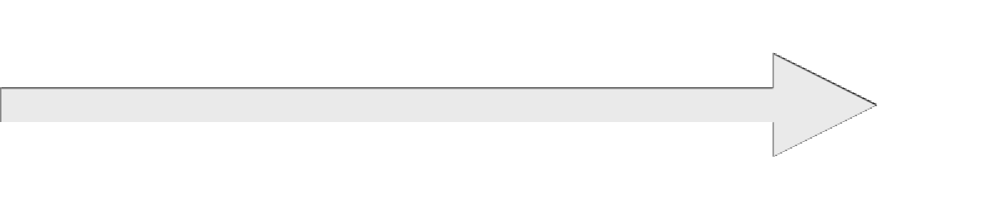

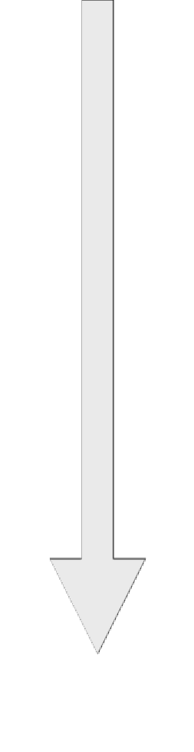
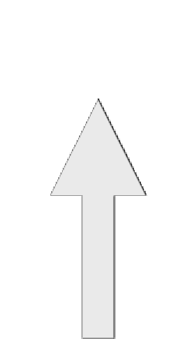
El ciclo de la evolución
Selección
PADRES
Cruce
Mutación
POBLACIÓN
Reemplazamiento
DESCENDIENTES
7

Slide 11
¿Cómo se construye un AG?
Los pasos para construir un Algoritmo Genético
Diseñar una representación
Decidir cómo inicializar una población
Diseñar una correspondencia entre genotipo y fenotipo
Diseñar una forma de evaluar un individuo
Diseñar un operador de mutación adecuado
Diseñar un operador de cruce adecuado
Decidir cómo seleccionar los individuos para ser padres
Decidir cómo reemplazar a los individuos
Decidir la condición de parada

Slide 12
Representación
Debemos disponer de un mecanismo para codificar un individuo como un genotipo.
Existen muchas maneras de hacer esto y se ha de elegir la más relevante para el problema en cuestión.
Una vez elegida una representación, hemos de tener en mente como los genotipos(codificación) serán evaluados y qué operadores genéticos hay que utilizar.
13

Slide 13
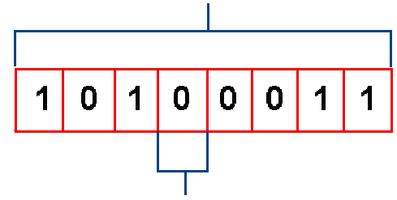
Ejemplo: Representación binaria
La representación de un individuo se puede hacer mediante una codificación discreta, y en particular binaria.
CROMOSOMA
GEN
14

Slide 14

Ejemplo: Representación binaria
Fenotipo
Entero
Número real
secuencia
...
Cualquier otra?
•
•
•
•
•
8
bits
Genotipo
15

Slide 15
Ejemplo: Representación Real
■ Una forma natural de codificar una solución
utilizando valores reales como genes
es
■ Muchas aplicaciones
tienen
esta
forma
natural
de
codificación
16

Slide 16
Ejemplo: Representación Real
■ Los individuos se representan como
vectores
de
valores
reales:
⎡ x₁
⎤
⎢
⎥
⎢^{x2} ⎥
X =
, x_{i} ∈ R
⎢

⎥
⎢
⎥
⎣^{x}n ⎦
■ La
un
función
de evaluación asocia
a un
vector
valor real de evaluación:
f :R^{n} → R
17

Slide 17
Ejemplo: Representación de
orden
■ Los individuos se representan como
permutaciones.
7
3
6
8
2
4
1
5
■ Se utilizan para problemas de secuenciación.
■ Ejemplo famoso: Viajante de Comercio, donde cada ciudad tiene asignado un único número entre 1 y n.
■ Necesita operadores especiales para garantizar que el resultado de aplicar un operador sigue siendo una permutación.
18

Slide 18
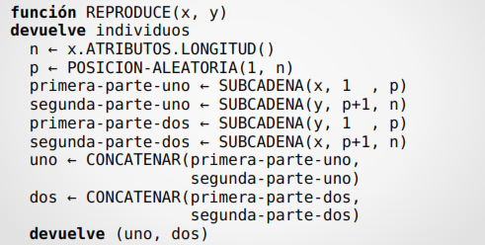
Algoritmo

Slide 19
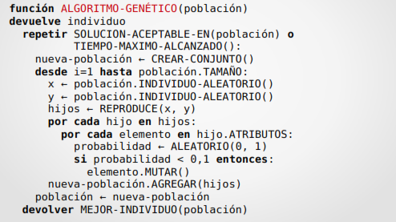
Algoritmo

Slide 20
Crítica
- Sólo dominios y problemas concretos.
- Depende enormemente de la representación de secuencia de atributos.
- Muchos parámetros que ajustar.
- Muchas operaciones, más que otros algoritmos similares.
- Campo aun en estudio.

Slide 21
VENTAJAS Y DESVENTAJAS
No necesitan conocimientos específicos sobre el problema que intentan resolver.
Operan de forma simultánea con varias soluciones, en vez de trabajar de forma secuencial como las técnicas tradicionales.
Cuando se usan para problemas de optimización maximizar una función objetivo- resultan menos afectados por los máximos locales (falsas soluciones) que las técnicas tradicionales.
Resulta sumamente fácil ejecutarlos en las modernas arquitecturas masivamente paralelas.
Usan operadores probabilísticos, en vez de los típicos operadores determinísticos de las otras técnicas.
Pueden tardar mucho en converger, o no converger en absoluto, dependiendo en cierta medida de los parámetros que se utilicen tamaño de la población, número de generaciones, etc.-.
Pueden converger prematuramente debido a una serie de problemas de diversa índole.

Slide 22
LIMITACIONES
El poder de los Algoritmos Genéticos proviene del hecho de que se trata de una técnica robusta, y pueden tratar con éxito una gran variedad de problemas provenientes de diferentes áreas, incluyendo aquellos en los que otros métodos encuentran dificultades.
Si bien no se garantiza que el Algoritmo Genético encuentre la solución óptima, del problema, existe evidencia empírica de que se encuentran soluciones de un nivel aceptable, en un tiempo competitivo con el resto de algoritmos de optimización combinatoria.
En el caso de que existan técnicas especializadas para resolver un determinado problema, lo más probable es que superen al Algoritmo Genético, tanto en rapidez como en eficacia.
El gran campo de aplicación de los Algoritmos Genéticos se relaciona con aquellos problemas para los cuales no existen técnicas especializadas.
Incluso en el caso en que dichas técnicas existan, y funcionen bien, pueden efectuarse mejoras de las mismas hibridándolas con los Algoritmos Genéticos.

Slide 23
COMO SABER SI ES POSIBLE USAR UN ALGORITMO GENÉTICO
La aplicación más común de los algoritmos genéticos ha sido la solución de problemas de optimización, en donde han mostrado ser muy eficientes y confiables. Sin embargo, no todos los problemas pudieran ser apropiados para la técnica, y se recomienda en general tomar en cuenta las siguientes características del mismo antes de intentar usarla:
Su espacio de búsqueda (i.e., sus posibles soluciones) debe estar delimitado dentro de un cierto rango.
Debe poderse definir una función de aptitud que nos indique qué tan buena o mala es una cierta respuesta.
Las soluciones deben codificarse de una forma que resulte relativamente fácil de implementar en la computadora.

Slide 24
El primer punto es muy importante, y lo más recomendable es intentar resolver problemas que tengan espacios de búsqueda discretos aunque éstos sean muy grandes. Sin embargo, también podrá intentarse usar la técnica con espacios de búsqueda continuos, pero preferentemente cuando exista un rango de soluciones relativamente pequeño.
La función de aptitud no es más que la función objetivo de nuestro problema de optimización. El algoritmo genético únicamente maximiza, pero la minimización puede realizarse fácilmente utilizando el recíproco de la función maximizante (debe cuidarse, por supuesto, que el recíproco de la función no genere una división por cero). Una característica que debe tener esta función es que tiene ser capaz de "castigar" a las malas soluciones, y de "premiar" a las buenas, de forma que sean estas últimas las que se propaguen con mayor rapidez.
La codificación más común de las soluciones es a través de cadenas binarias, aunque se han utilizado también números reales y letras. El primero de estos esquemas ha gozado de mucha popularidad debido a que es el que propuso originalmente Holland, y además porque resulta muy sencillo de implementar.

Slide 25
¡GRACIAS!

